Slide 1


FATTORI DI OFFERTA SPORTIVA
SPONSOR 2025/2026
La squadra/Atleta/evento come media di comunicazione (1)
Il prezzo e la valorizzazione della sponsorizzazione (2)
La comunicazione degli sponsor (3)
La gestione dei rapporti con gli sponsor (4)
1
A.S.D. SANTA CECILIA
Via Celle di San Vito, 15 – 84025 Eboli (Sa)
C.F. 91062180657; Partita IVA 06204370651
Iscrizione CONI: 91062180657; Matricola FIGC: 947770;
ASC 16696; ENDAS 83329
e-mail: asdsantacecilia2017@libero.it; Cell: 3357507095
www.asdsantacecilia.webnode.it

Slide 2
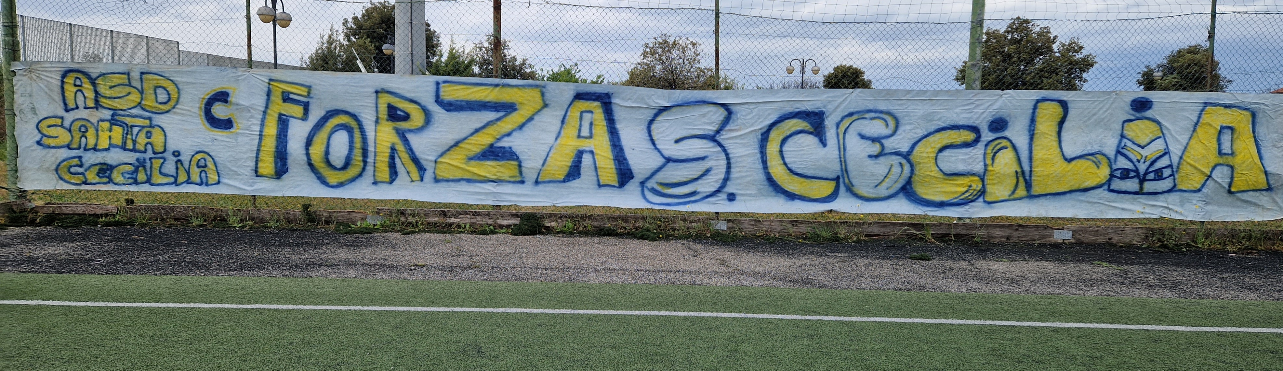
(1) La squadra/Atleta/evento come media di comunicazione
La notevole diffusione dello sport ha permesso alle società sportive di avere a disposizione la possibilità di veicolare l’immagine e/o i prodotti di altre aziende.
2

Slide 3
COSA FACCIAMO
Categoria | Anno | Età | Attività | Campionato a
Piccoli amici | 2019/2021 | 6, 5 e 4 | FIGC | Raggruppamenti
Primi calci | 2017/2018 | 8 e 7 | FIGC | Raggruppamenti a C5
Pulcini | 2015/2016 | 10 e 9 | ASC | Provinciale a C5
 |  |  | FIGC | Regionale a C5
 |  |  |  | Nazionale calcio a 5
Esordienti | 2013/2014 | 12 e 11 | ASC | Provinciale a C5
 |  |  | FIGC | Regionale a C5
 |  |  |  | Nazionale calcio a 5
Categoria | Anno | Età | Attività | Campionato a
Giovanissimi | 2011/2012 | 14 e 13 | FIGC | Futsal regionale
 |  |  |  | Coppa C5 regionale
 |  |  |  | Futsal provinciale
 |  |  |  | Coppa C5 provinciale
Allievi | 2009/2010 | 16 e 15 | FIGC | Futsal regionale
 |  |  |  | Coppa C5 regionale
 |  |  |  | Futsal provinciale
 |  |  |  | Coppa C5 provinciale
3
Categoria | Anno | Età | Attività | Campionato a
Juniores | 2007/2008 | 18 e 17 | FIGC | Futsal nazionale
 |  |  |  | Coppa C5 nazionale
Categoria | Anno | Età | Attività | Campionato a
Serie D | >2007 | >18 | ASC | Futsal regionale
 |  |  |  | Coppa C5 regionale

Slide 4
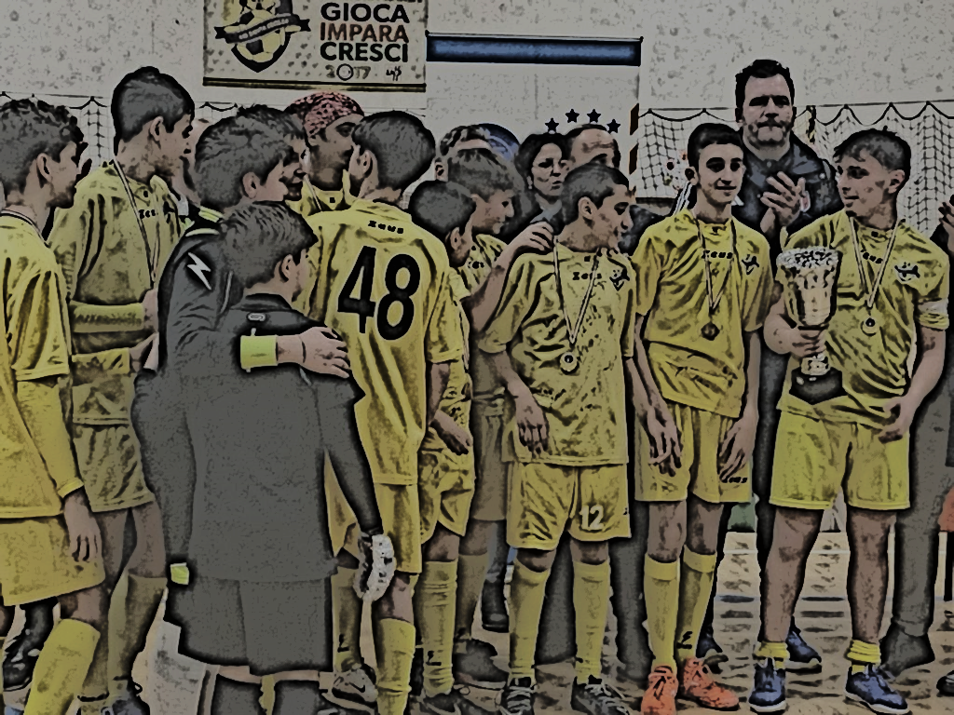
COSA FACCIAMO
Oltre alle attività di calcio durante l’anno 2024/2025 saranno organizzate, in virtù delle disponibilità economiche/luoghi/tempi, ulteriori attività come:
Formazione all’interno dell’associazione di istruttori.
Formazione all’interno dell’associazione di arbitri.
Riunioni di formazione/informazione ai ragazzi ed i loro genitori/tutori sulla corretta alimentazione del giovane atleta.
Riunioni di formazione/informazione ai ragazzi ed i loro genitori/tutori sulla corretta postura e monitoraggio posturale.
Riunioni di formazione/informazione ai ragazzi ed i loro genitori/tutori con lo psicologo.
Tombolata natalizia.
Open day a gennaio.
Open day a settembre.
Futsal camp di giugno.
Campo estivo di luglio.
Festa ad ottobre sul dialogo interreligioso “SŒGNA L’INCLUSIONE”
Cinema all’aperto luglio/agosto.
Assistenza allo studio ed allo svolgimento dei compiti ai ragazzi frequentanti le scuole elementari e medie.
Mantenimento e aggiornamento di sito Internet, Facebook, Instagram dell’asd Santa Cecilia.
Dirette Facebook casalinghe delle partite di calcio.
Attività di pubblicitarie dei partner dell’associazione.
Attività sportive diverse come il nuoto, la pallavolo, l’atletica e la ginnastica durante i mesi estivi.
Partecipazione a progetti proposti dall’ASC sport e da Sport e Salute.
Servizio Civile Universale attivato nel 2023
Progetto THINK GREEN nell’integrazione sociale attraverso lo sport ed attività ludiche
4

Slide 5

COSA POSSIAMO OFFRIRE
SPAZI | Spazio fisico all’interno del quale il logo dell’azienda, o del suo prodotto, può trovare collocazione. Le tipologie di spazio offerte sono: | Striscione 1x2 metri posto sul nostro campo da gioco | Rollup fornito dall’azienda esposto durante una manifestazione
SERVIZI | Momenti ed occasioni in cui il logo, o il prodotto dello sponsor possono apparire su: | Sito internet dell’associazione | Canali social: -Instagram -Facebook
CONTO TERZI | Momenti occasionali in cui un prodotto dello sponsor possa essere presentato: | Durante un evento proporre del materiale promozionale fornito dall’azienda | Materiale fornito dall’azienda e proposto durante una manifestazione
5

Slide 6

Benefici nel sponsorizzare
Campagne vendita prodotti servizi sul territorio
Campagna per valorizzare il Brand
3. Risparmio Fiscale
6

Slide 7

Campagne vendita prodotti servizi sul territorio
Molte aziende, per fare business devono vendere prodotti e servizi, decidono di allestire campagne pubblicitarie per ricavarne introiti economici e, nel contempo, crearsi dei costi per abbassare il proprio utile.
Con la partecipazione ai campionati provinciali e regionali di futsal è possibile estendere la visibilità del prodotto/servizio anche oltre il territorio Salernitano.
7

Slide 8
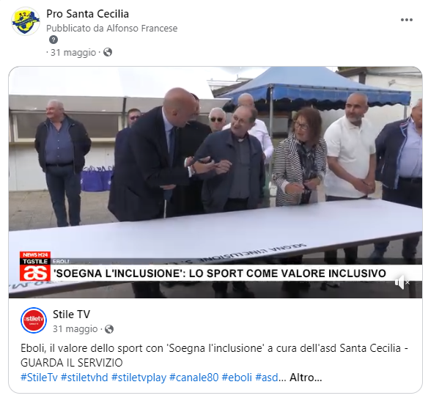
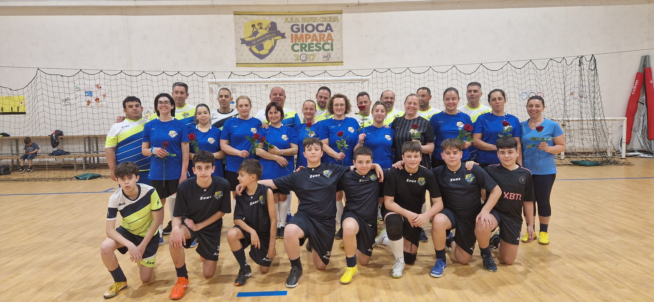
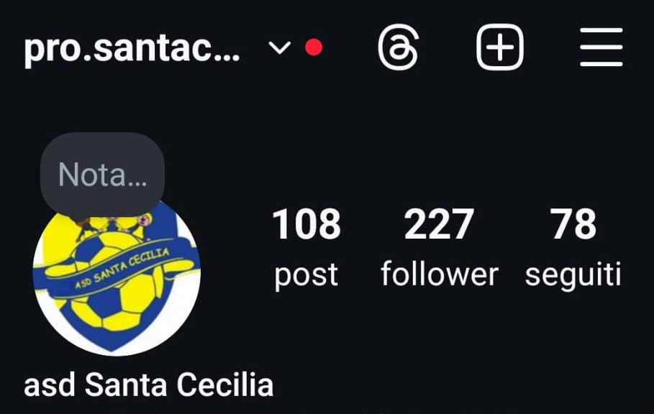
Campagna per valorizzare il Brand
Alcune nostre attività Social:
● Instagram, Facebook, Dirette facebook per incrociare i diversi target di utenti con tanti video e foto
8
Su Facebook: Mi piace: 581 • Follower: 692

Slide 9

3. Risparmio Fiscale
Le spese per le sponsorizzazioni risultano essere interamente deducibili ed equiparate, dal nostro ordinamento, a quelle di pubblicità se la sponsorizzazione rispetta alcune regole fondamentali.
Sempre per lo sponsor, ai fini IVA, se l’importo della sponsorizzazione rientra tra le spese pubblicitarie l’imposta diventa detraibile.
Vantaggi:
1) Deducibilità IRPEF per i soci
2) Deducibilità imposte sugli Utili di esercizio
9

Slide 10
(2) Il prezzo e la valorizzazione della sponsorizzazione
In quanto veicolo marketing esaltiamo i valori del tuo prodotto servizio incrociandoli con quelli del Football Americano:
● Inclusività (Abbiamo praticanti di ogni costituzione corporea e genere)
Praticanti di ogni stazza (Alti, bassi, magri, …)
Partecipanti di diverse etnie ed estrazioni sociali (n. 8 nazionalità)
Praticanti single e con famiglia e figli
Praticanti di sesso Femminile
Praticanti minori 18 Anni
● Dedizione ed impegno
Dedichiamo 3 gg a settimana agli allenamenti e la partita settimanale
● Disciplina e rispetto delle regole
Pratichiamo uno sport estremamente regolato da schemi e organizzazione maniacale. Denso di regole dentro e fuori dal campo che normano ogni fase del gioco.
● Cuore e passione (siamo tutti volontari e paghiamo quota associativa)
Tutti paghiamo la quota associativa mensile per auto finanziarci e molti fanno attività di volontariato.
● Preparazione:
Mister qualificati a livello federale (FIGC) e ente di promozione (ASC)
10

Slide 11
(2) Il prezzo e la valorizzazione della sponsorizzazione
Il prezzo della sponsorizzazione è definito in funzione delle attività da porre in essere per incontrare la buona soddisfazione dello sponsor in funzione dell’entità economica della sponsorizzazione stessa, di seguito alcuni esempi:
IMPORTO | ATTIVITA’ | RITORNO ATTESO
€ 250,00 | Promozione sui canali social | Aumento della visibilità del logo
€ 500,00 | Promozione sui canali social Striscione 1x2 metri posto sul campo | Aumento della visibilità del logo Risultati di visibilità Fidelizzazione dei clienti
€ 750,00 | Promozione sui canali social Striscione 1x2 metri posto sul campo Rollup durante un evento | Aumento della visibilità del logo Risultati di visibilità Fidelizzazione dei clienti Effetto di azienda Etica
€ 1000,00 | Promozione sui canali social Striscione 1x2 metri posto sul campo Rollup durante un evento Materiale promozionale durante un evento Messaggio promozionale nella diretta facebook | Aumento della visibilità del logo Risultati di visibilità Fidelizzazione dei clienti Effetto di azienda Etica Ricadute sulle vendite
€ xxx | Da concordare
11

Slide 12

(3) La comunicazione degli sponsor
La comunicazione per essere efficace deve caricarsi di uno o più valori caratterizzanti e se questi valori vengono associati ad attività motorie sono spesso più comprensibili perché associano un’attività visiva ad un valore spesso intangibile.
12

Slide 13

(4) La gestione dei rapporti con gli sponsor
Oltre a garantire la massima visibilità possibile attraverso i canali di comunicazione gestiti dall’asd Santa Cecilia, si assicura il pieno coinvolgimento ad attività straordinarie come manifestazioni ed eventi che possono favorire la visibilità dello sponsor.
Inoltre viene rendicontato con opportuno materiale fotografico/video la relativa visibilità dello sponsor negli eventi organizzati dall’associazione.
13

Slide 14
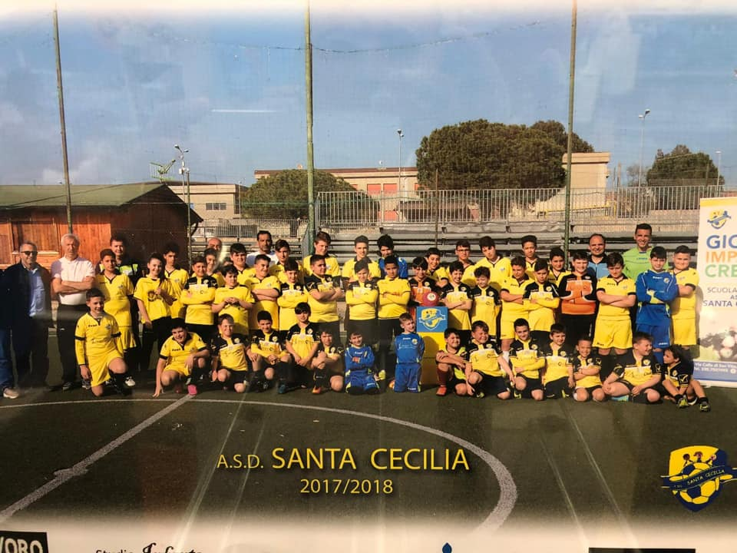
14
GRAZIE PER L’AIUTO E LA PAZIENZA
DA PARTE NOSTRA E DEI RAGAZZI

